Slide 1
Caso Exxon Valdez
Derrame petrolero
Susana Alicia Rivero Rodríguez 965425
Diana Elizabeth Vargas Pérez 1163467
Mario Jonathan Sámano Valdelamar 968051
Fabiola Esquivel Campana 1163406

Slide 2
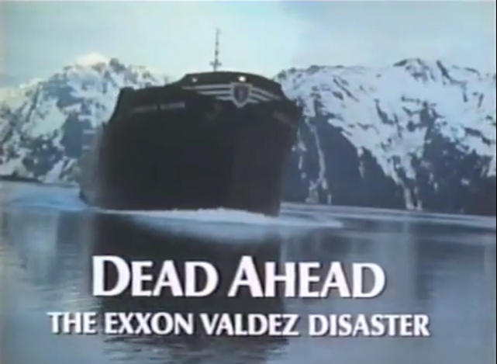
Caso Exxon Valdez
¿Qué?
  El barco petrolero Exxon Valdez golpeó el arrecife de coral Bligh Relief, vertiendo de 11 a 32 millones de galones de petróleo, de un total de 55 que transportaba.
¿Cuándo?
  24 de marzo de 1989, a las 0:04 hrs.
¿Dónde?
  Prince William Sound, Alaska.

Slide 3
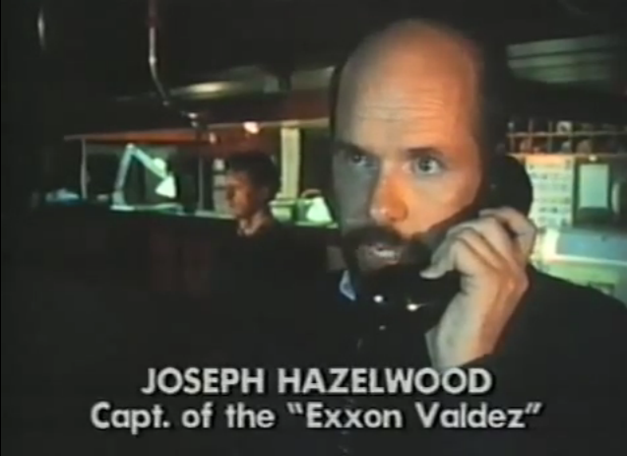
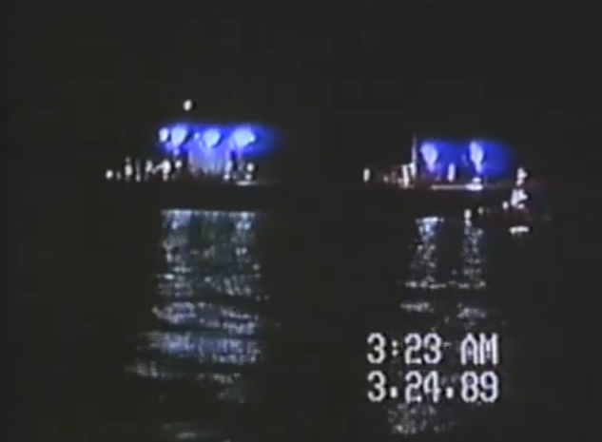
Caso Exxon Valdez
Capitán a cargo: Joseph Hazelwood
Debido al peligro de colisión con icebergs, el barco navegó fuera de ruta.
Tras la maniobra, el capitán dejó la embarcación a cargo del Tercer Oficial de cubierta, Gregory Cousins y de Robert Kagan.
Los oficiales no vislumbraron a tiempo el arrecife de coral Bligh Relief y colisionaron con él.

Slide 4
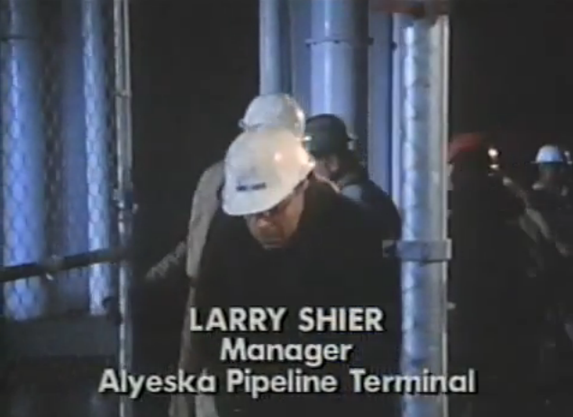
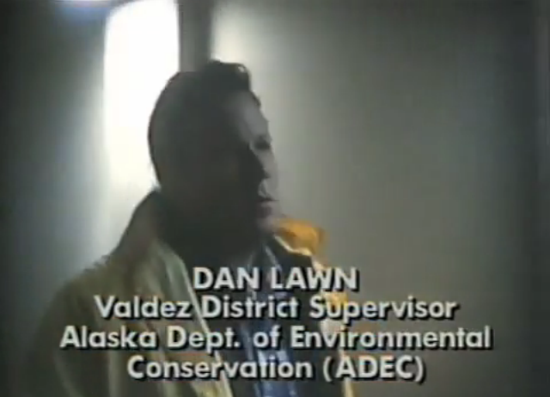
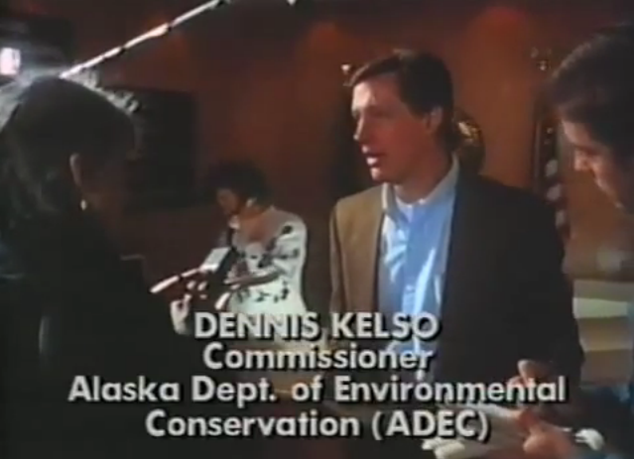
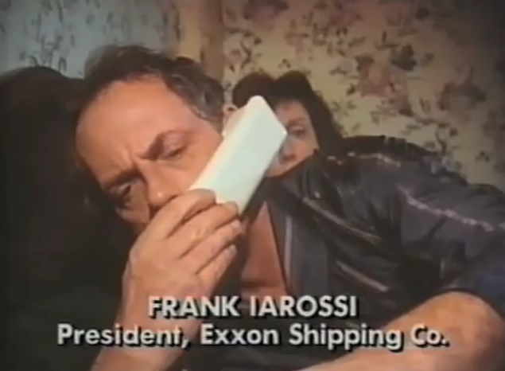
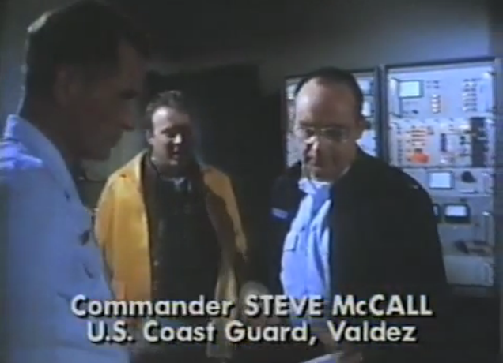
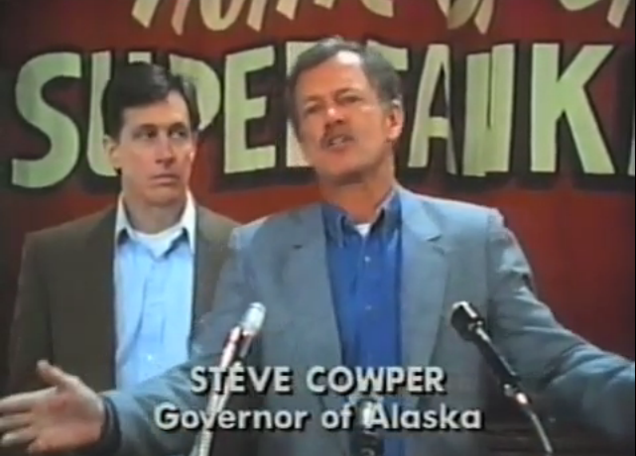
Caso Exxon Valdez
Personajes involucrados en la respuesta de emergencia:

Slide 5

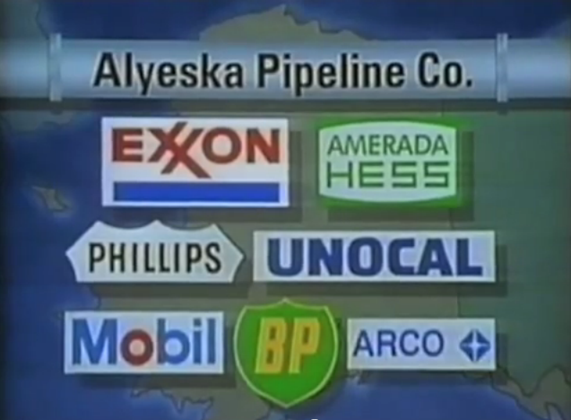

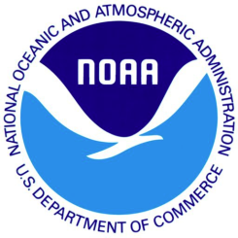
Caso Exxon Valdez
Organizaciones involucradas en las maniobras de rescate:
  Exxon Shipping Co.
  Alyeska Pipeline Co.
  EPA
  NOAA

Slide 6
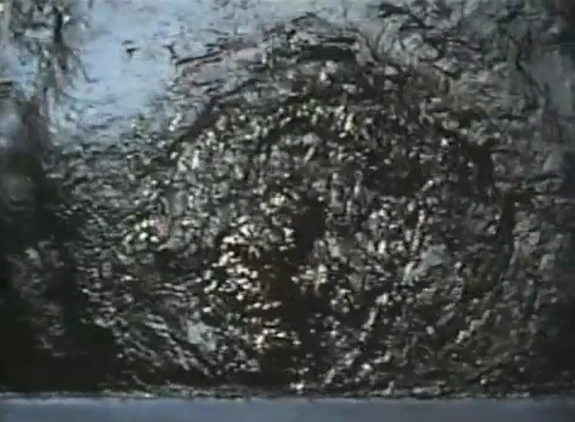
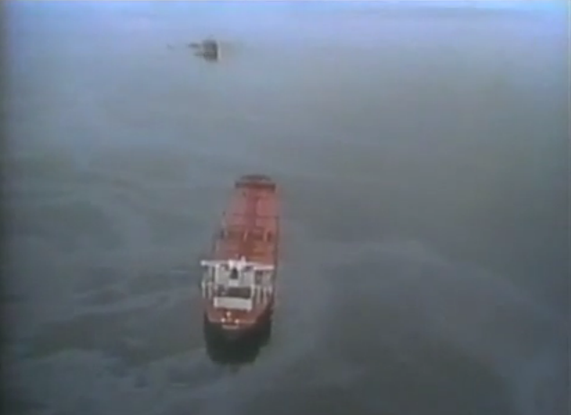
Caso Exxon Valdez
La respuesta de emergencia por parte de Alyeska fue lenta.
Aunque existía un plan de emergencia para hacer frente a derrames petroleros, ninguna compañía que operaba en el puerto Valdez estaba preparada para actuar de manera inmediata.

Slide 7
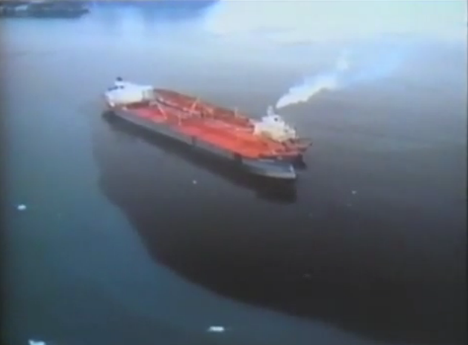
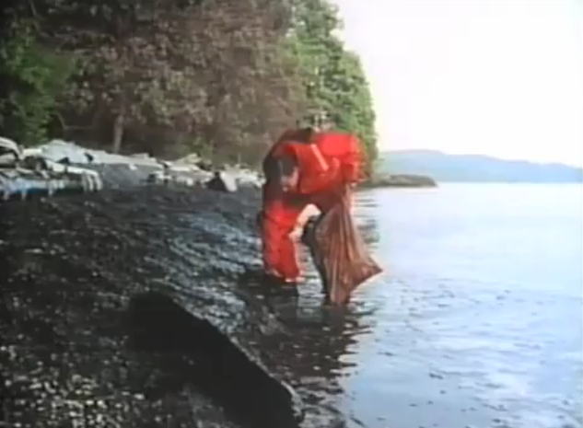
Caso Exxon Valdez
Posible causas del incidente
  Exxon no mantuvo una supervisión adecuada del estado de la embarcación cuando ésta cambió su ruta tradicional.
  La embarcación no contaba con el personal suficiente para llevar a cabo las tareas internas.
  Debido a una falta de personal, los trabajadores laboraban de más y se encontraban fatigados.
  Exxon no reparó el sistema Raytheon, presente en la embarcación, para la detección de colisiones, por lo que el Oficial de Tercer grado no pudo vislumbrar la cercanía del coral Bligh Reef.

Slide 8
Crisis
Ambiental
En el proceso: fuga
En el producto: altamente contaminante
Solución a coto plazo
Pánico
Escrutinio
Pérdida de control

Slide 9
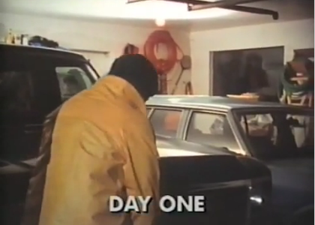
Respuesta a la crisis
Fallo en el sistema de respuesta
Respuesta tardía: 14 horas
Respuesta inmediata:
Discurso de disculpa: bien toma de responsabilidad $, promesa de hacerlo rápido
No ajuste al plan de contingencia
No Comité de Crisis

Slide 10
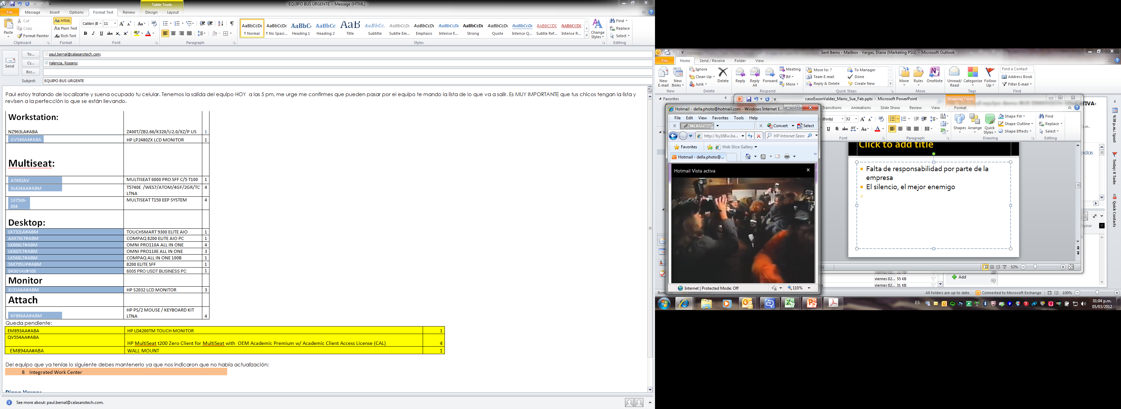
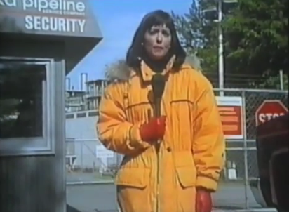
Problemas en la toma de acciones
Falta de responsabilidad
El silencio, el mejor enemigo
Falta de comunicación dentro de la organización
Minimizaron el problema
Respuesta incorrecta ante medios

Slide 11
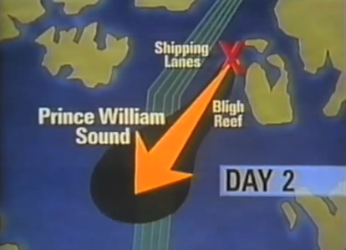
Fallos en respuesta
No acción, no limpieza
Propuestas de solución no se apegaban a la protección del ambiente
Su preocupación era quitar el barco, no parar el derrame

Slide 12
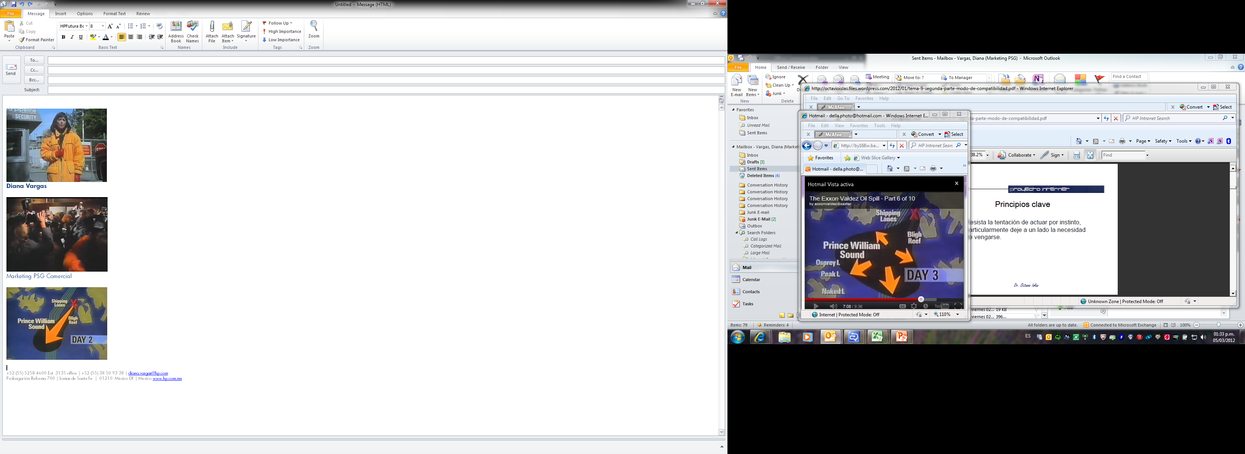
Fallos en respuesta
Contienda por el poder, en lugar de cohesión en busca de solución
Percepción público: no se hace nada
Demasiadas pruebas, demasiado tiempo perdido
Cancelaron la ayuda debido a «falta de presupuesto»
Falta de preparación
No identificaron audiencias

Slide 13
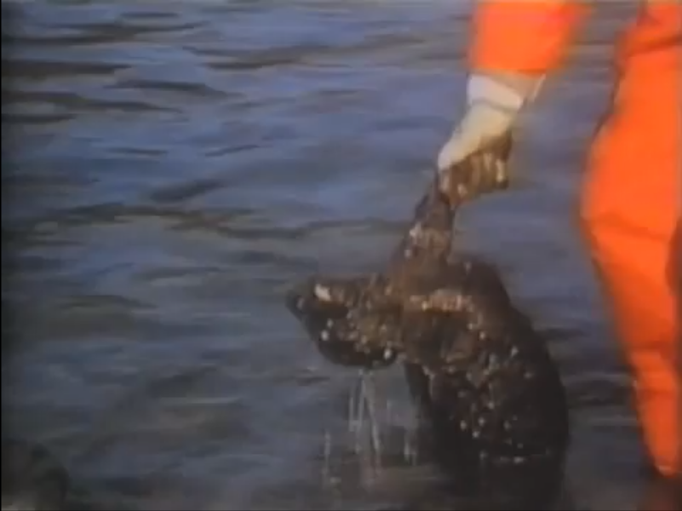
El costo de la Crisis
Medio Ambiente
2500 Km de costa sucia
740 Km2 de superficie cubierta por el derrame, afectando toda la flora contenida de fitoplancton y algas parte del arrecife
250 mil aves marinas muertas de 300 especies
2800 nutrias marinas
Incontable cantidad de peces y ballenas

Slide 14
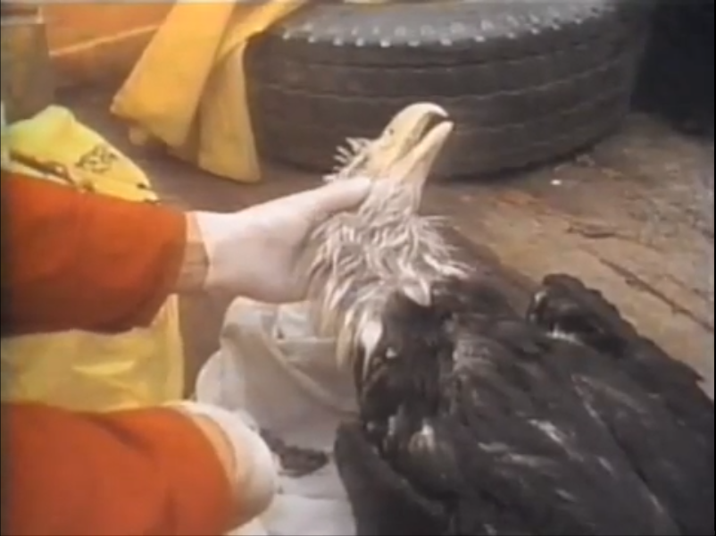
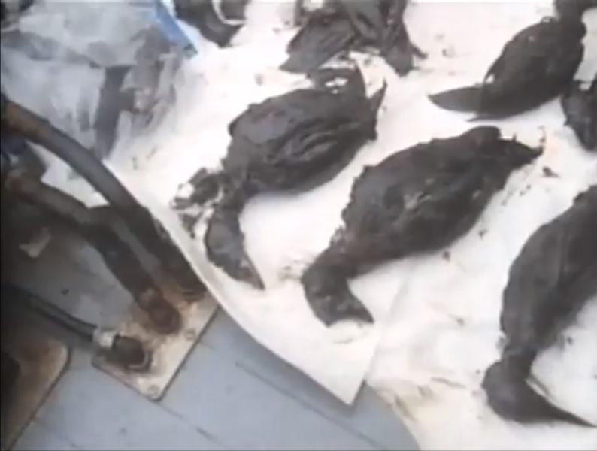
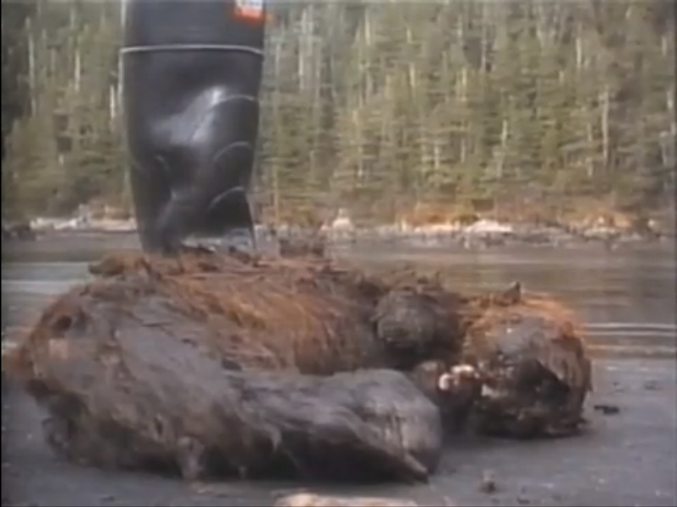

Slide 15
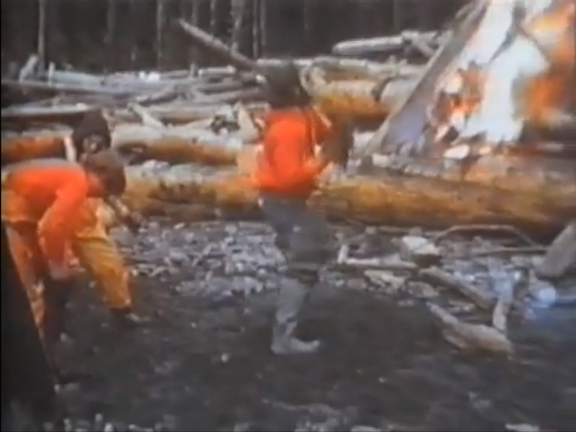
El costo de la Crisis
Social
Impacto a las poblaciones costeras
Habitantes que durante cientos de años habían vivido de la pesca
Descontento social debido a la contradicción de culpabilidades

Slide 16
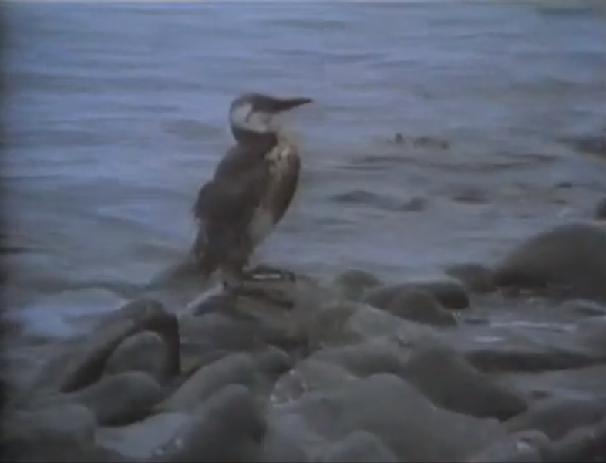
El costo de la Crisis
Económico
$2.1 billones en acciones de limpieza
$400 millones de dólares en programas de rescate
$2.5 billones de dólares

Slide 17
¿Quién paga los daños?
EXXON
Tratando de mitigar el daño propuso varias formas de eliminar el derrame, pero además de poco efectivas, el acercamiento inicial fue lento.
Guardia Costera de Alaska
Se declaró incompetente por no contar con los recursos necesarios para atender la catástrofe, limitándose a dar cuenta de los hechos.
ADEC
Se limitó a observar y se rehusó intervenir directamente en las labores de control del derrame.
Aleyska
Declaró imposibilidad para actuar, debido a que su equipo estaba inoperante y no tenía personal calificado.
El Gobierno local de Alaska se vio rebasado por los hechos y se limitó a ser un observador crítico de la situación.
Tampoco fue especialmente activa y oportuna al momento de aprobar las diversas propuestas de Exxon para atender el derrame.
Su reputación se ve claramente afectada por la poca habilidad de respuesta mostrada.
A partir de este momento la calidad de su servicio fue puesto en duda.

Slide 18
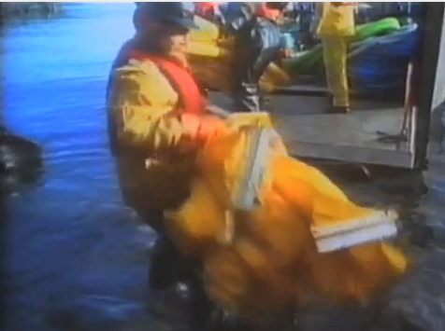
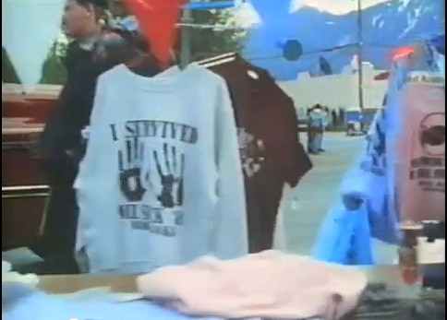
Caso Exxon Valdez
Consecuencias a corto plazo:
Antes de la segunda semana se fotografiaron (Polaroid) las costas bañadas en petróleo.
Las siguientes semanas, los medios desviaron su atención a los miles de aves y nutrias cubiertas de petróleo.

Slide 19
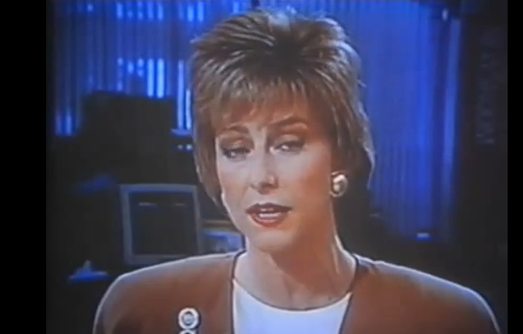
Caso Exxon Valdez
Consecuencias a corto plazo:
Para 1993 se documentaron muertes por enferemedades en el Canal Prince William.
Las compañías pesqueras tuvieron una baja en producción de salmón.
Lo anterior se le atribuyó al derrame de Exxon Valdez

Slide 20
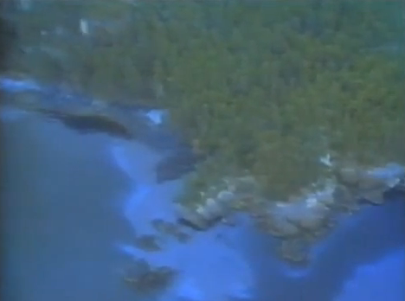
Caso Exxon Valdez
Consecuencias a largo plazo:
A quince años de la catástrofe son 3 las principales conclusiones:
Se detecto que el hidrocarburo persiste
Las cantidades vertidas del hidrocarburo son mayores a la esperadas, lo cual puede desencadenar enfermedades crónicas en aves y animales de la zona.
En las poblaciones que viven más cerca de los sedimentos son más evidentes los efectos directos e indirectos
Science (vol. 302,2082-2086)

Slide 21
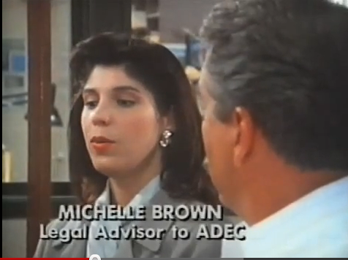
Caso Exxon Valdez
Exxon consolida su fusión con la compañía Mobil establecieron su compromiso en el firma de una política fundamentada en la búsqueda de resultados efectivos en los aspectos de Seguridad, Higiene y Ambiente.
Para garantizar el de esta política, se cuenta con una estructura global para la gestión del ambiente, la salud y la seguridad, la cual es denominada Sistema de Gestión de Operaciones Integrado (OIMS)
En 1998, Exxon eligió como medida de su desempeño ambiental, el estándar internacional voluntario: ISO 14001 (www.exxonmobil.com).

Slide 22
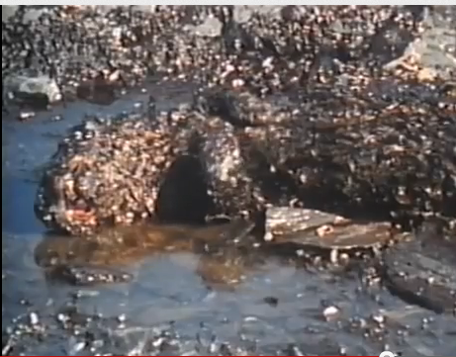
La comisión presidencial encargada de investigar el caso, entrega informes a partir de costosas investigaciones, sin embargo, la comisión no está autorizada legalmente para sancionar y tampoco para cambiar las leyes existentes. Lo que si puede es influenciar en lo relativo a las causas civiles y penales relacionadas con el derrame..

Slide 23

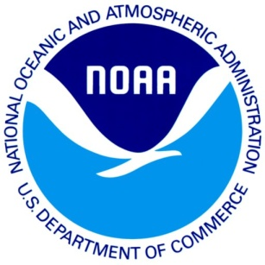
ALGUNAS DE LAS ORGANIZACIONES
Agencia de Protección Ambiental de los Estados Unidos (EPA) utilizando métodos de biorremediación.
Administración Nacional Oceánica y Atmosférica (NOAA) estuvo al tanto de los partes meteorológicos para que el equipo de limpieza se adaptara a las condiciones atmosféricas.
Centro Internacional de Investigaciones sobre Aves de Berkley junto con el Instituto de Marina de Hubbs en San Diego instauraron un lugar en donde pudieron rehabilitar y limpiar especies de aves acuáticas.

Slide 24
Finalmente se pudieron haber reducido los efectos del desastre, hasta el grado de prevenirse si se hubiera seguido un protocolo de seguridad.
Inicialmente se había prometido tener un doble casco de protección y de haber sido así se habrá derramado un 60% menos de petróleo.
En cuanto a la tripulación hubiera sido la que tenía que ser, y el capitán no hubiera estado ebrio se habría evitado.
En general, se trató de un caso de medidas de seguridad infringidas.

Slide 25
Fuentes consultadas
DiscoveryChanel, (s.f.) Exxon Valdez. Recuperado el 2 de marzo de 2012 de http://www.tudiscovery.com/guia_barcos/barcos_desastres/barcos_exxon/index.shtml
S/A (s.f.) Exxon Valdez. Un desastre ecológico. Recuperado el 2 de marzo de 2012 de http://www.eticapractica.gob.mx/doctos/unidades/unidad10/CasoEXXONVALDEZ.pdf

